Slide 1
Wykład X
Zaburzenia psychiczne dzieci i młodzieży
Andrzej Czernikiewicz

Slide 2
Upośledzenie umysłowe
upośledzenie | II | Wiek Rozwojowy (lata) | Poziom edukacyjny | Pomoc
lekkie | 69-50 | 12-9 | Szkoła podstawowa | wsparcie
umiarkowane | 49-35 | 8-6 | Szkoła specjalna | pomoc
znaczne | 34-20 | 5-3 | Szkoła życia | Ciągła opieka
głębokie | 19-0 | <2 | --- | instytucje

Slide 3
Deficyty parcjalne (specyficzne zaburzenia rozwojowe)
Funkcji mowy
  Artykulacji
  Ekspresji
  Rozumienia

Slide 4
Deficyty parcjalne
Funkcji szkolnych
  Czytania
  Pisania
  Liczenia
  Koordynacji motorycznej

Slide 5
Attention-Deficit/ Hyperactivity Disorder
Zaburzenie Hiperkinetyczne
Deficyt uwagi i/lub nadaktywność
Deficyt uwagi
  Problemy w utrzymaniu uwagi →błędy z zapomnienia
  Trudności w podtrzymaniu uwagi
  Nie słuchają
  Nie przestrzegają zaleceń

Slide 6
ADHD objawy
Nadaktywność/impulsywność
  Wiercenie się
  “napędzani przez motorek”
  Wielomówność
  Niezdolność doczekania swojej kolejki
  Przerywanie wypowiedzi / wtrącanie się

Slide 7
Kryteria diagnostyczne
ADHD wg DSM IV
Albo (1) albo (2)
  6 (lub więcej) objawów deficytu uwagi, powodujących gorsze funkcjonowanie i nieadekwatnych do wieku:
    częste zaburzenia w zauważaniu detali i popełnianie z tego powodu licznych błędów
    kłopoty w utrzymaniu uwagi w czasie zadań lub zabaw
    robi wrażenie, że nie słyszy co się do niego mówi
    nie wykonuje poleceń i zwykle nie kończy pracy
    kłopoty w planowaniu i organizacji pracy
    unika, odmawia zadań, które wymagają wysiłku umysłowego
    częste gubienie przedmiotów
    łatwo rozprasza się przy drobnych sygnałach z zewnątrz
    łatwo zapomina o codziennych aktywnościach

Slide 8
Kryteria diagnostyczne
ADHD wg DSM IV
  6 (lub więcej) objawów nadaktywności/impulsywności, powodujących gorsze funkcjonowanie i nieadekwatnych do wieku:
nadaktywność
    ciągłe ruchy rękami i nogami, wiercenie się
    często wychodzi z klasy
    biega lub wspina się w sytuacjach gdy jest to nieadekwatne
    niepokój w sytuacjach gdy zalecany jest spokój
    w ciągłym ruchu, jakby mu wkręcić śrubkę w d....
    wielomówny
Impusywność
    odpowiada przed usłyszeniem końca pytania
    nie znosi oczekiwania na swoją kolejkę
    przerywa wypowiedzi innych

Slide 9
ADHD objawy
Trwają przez co najmniej 6 miesięcy
Początek przed 7 rokiem życia
Pogorszenie w zakresie co najmniej 2 obszarów funkcjonowania
Znaczące pogorszenie wyników szkolnych

Slide 10
Copeland Symptom Checklist
Ocena 8 obszarów:
  Rozproszenie/deficyt uwagi
  impulswność,
  Nadmierna aktywnośc,
  brak współpracy,
  Dezorganizacja/problemy w nauce,
  Zaburzenia emocjonalne,
  Ubogie relacje przyjacielskie,
  Zaburzone relacje rodzinne

Slide 11
The Wender-Reimherr Adult Attention Deficit Disorder Scale
Zaburzenia uwagi,
nadaktywność/niepokój,
Brak umiaru,
chwiejność afektywna,
Nadreaktywność emocjonalna,
dezorganizacja,
Impulsywność
  0-4 (0-2)

Slide 12
ADHD - występowanie
Najczęstsze zaburzenie psychiczne wśród dzieci leczonych przez pediatrów ambulatoryjnie
5-7% występowania u dzieci w pierwszej połowie szkoły podstawowej
6-10 chłopców : 1 dziewczyna

Slide 13
ADHD przebieg
30-80% prezentuje nadal niektóre objawy w okresie adolescencji lub nawet dorosłości
Wyższe ryzyko nadużywania narkotyków
25% rozwija w okresie dorosłości APD

Slide 14
ADHD jako współchorobowość u:
19% do 37% osób z zaburzeniami afektywnycmi
25% do 50% osób z zaburzeniami lękowymi
32% do 53% osób uzależnionych od alkoholu
8% do 32% osób uzależnionych od marihuany lub kokainy
18% do 28% osób z APD
20% osób z dysleksją

Slide 15
ADHD Etiologia
Czynniki dziedziczne
  Gillis (1992) - 79% MZ 32% DZ
  Studia adopcyjne
    5% ryzyka zachorowania przy rodzicach adopcyjnych z ADHD
    20-57% ryzyka zachorowania zachorowania przy rodzicach biologicznych z ADHD

Slide 16
ADHD Etiologia
Dysfunkcja mózgu
  Niska aktywność kory prefrontalnej i premotorycznej
    Kontrola uwagi i aktywności
    Niska aktywność korowa w okolicy odpowiedzialnej za inhibicję

Slide 17
ADHD – leczenie biologiczne
Stymulanty
  Metylfenidat, amfetamina
  Stymulacja inhibicyjnych obszarów kory

Slide 18
ADHD – leczenie psychosocjalne
Terapia kognitywno-behawioralna
  Wzmacnianie zachowań zadaniowych – „token economy”
  Self-instruction strategies
  Trening rodziców

Slide 19
ADHD leczenie
CBT + leki – najbardziej efektywne >
  Wyłącznie leki >
    CBT >
      Placebo

Slide 20
Autyzm dziecięcy
Początek w ciągu pierwszych 24 miesięcy życia
Znaczące uszkodzenie trzech obszarów

Slide 21
Autyzm dziecięcy
Jakościowe pogorszenie interakcji socjalnych
  Pogorszenie zachowań pozawerbalnych
  Brak rozwoju związków przyjacielskich
  Brak syntonii

Slide 22
Autyzm dziecięcy
Pogorszenie komunikacji werbalnej
  Opóźnienie lub brak rozwoju funkcji mowy
    50% nigdy nie mówi
  Anormalne formy lub treści wypowiedzi
    Echolalia
    Brak właściwego użycia zaimków osobowych
  Niezdolność do zainicjowania lub utrzymania konwersacji

Slide 23
Autyzm dziecięcy
Ograniczony i stereotypowy repertuar zainteresowań i aktywności
  Stereotypie ruchowe
  Preokupacja na detalach
  Brak elastyczności
  Ograniczony lub dziwaczny obszar zainteresowań

Slide 24
Autyzm dziecięcy - występowanie
.04% = 4/10,000 niemowląt
4 chłopców : 1 dziewczynka
80% <70 w II

Slide 25
Autyzm dziecięcy - przebieg
50% instytucjonalizacja
35-45% wymaga codziennej opieki
5-17% relatywnie dobre funkcjonowanie

Slide 26
Autyzm dziecięcy - etiologia
Czynniki dziedziczne
  Ryzyko zachorowania rodzeństwa = 2%
  Folstein & Rutter (1979)
    10 DZ pary bliźniąt = 0% concordance
    11 MZ pary bliźniąt = 36% concordance

Slide 27
Autyzm dziecięcy – etiologia – czynniki biologiczne
Więcej problemów w czasie ciąży (pierwszy trymestr)
Niedorozwój móżdżku
  Szlaki odpowiedzialne za funkcje motoryczne, percepcyjne, kognitywne

Slide 28
Autyzm dziecięcy - etiologia
Środowisko rodzinne
  Kanner (1943)
    Rodzicielskie odrzucenie i “emotional refrigeration”

Slide 29
Autyzm dziecięcy - leczenie
Brak efektywnego leku na większość kluczowych objawów
Problemy leczenia behawioralnego
  Zaburzenia motoryki utrudniają uczenie
  Problemy w zmianie rytuałów
  Problemy w znajdowaniu właściwej gratyfikacji

Slide 30
Inne całościowe zaburzenia psychiczne
Zespół Aspergera
Zespół Retta

Slide 31
Podróżujący w czasie

Slide 32
Historia (1)
Badałem Roberta na prośbę jego rodziców zaniepokojonych jego ubogimi kontaktami z rówieśnikami. Robert był dobrym uczniem, nagradzanym za swoje osiągnięcia szkolne, natomiast coraz bardziej izolowanym w swojej klasie.
Przebieg ciąży z nim był prawidłowy, podobnie jak poród. Zaczął mówić przed końcem pierwszego roku życia, a poprawne zdania formułował w wieku 16 miesięcy. Kontrolę mikcji uzyskał w wieku 4 lat, a defekacji w wieku 3 lat. Jednak zdarzało mu się moczyć w nocy do 6 r.ż.. W okresie przedszkolnym uchodził za dziecko wyjątkowo niezgrabne, ale wyjątkowo wcześnie nauczył się czytać – pierwsze udane próby w wieku 4 lat. Kłopoty, które spowodowały obecną wizytę odnotowano już na początku przedszkola. Uchodził wtedy za ekscentryczne, nadmiernie dojrzałe dziecko, co potwierdzało np.. jego zainteresowanie astronomią. W wieku 4 lat większość czasu poświęcał grom komputerowym. Pierwszy kontakt z psychologiem w wieku 5 lat, gdzie orzeczono bliżej nieokreślone zaburzenia rozwoju emocjonalnego.
Po raz pierwszy był konsultowany przez psychiatrę w wieku 8 lat i postawiono wtedy diagnozę „fobii szkolnej”. Wtedy orzeczono indywidualny tryb nauczania.

Slide 33
Historia (2)
Badanie psychologiczne przeprowadzono po raz pierwszy w wieku 10 lat.
Wyniki badania II w wieku 10 lat:
  II ogólny=135
  II skala słowna = 145
  II skala bezsłowna = 119
  II podskala zadań matematycznych = 159
Odnotowano wtedy, że ma kłopoty w:
  Zaburzenia koordynacji wzrokowo-przestrzennej
  Zaburzenia w pisaniu
  Nie jest w stanie nauczyć się jazdy na rowerze
Stan zdrowia somatyczny w czasie badania psychiatrycznego dobry.
W wywiadzie somatycznym:
  Alergia pokarmowa
Nigdy nie miał badania EEG, ani NMR.
Badanie audiofonologiczne – norma.
Jest młodszym z dwojga rodzeństwa, ma brata z odnotowanym „zespołem niezgrabnego dziecka”.
W rodzinie odnotowano kilka przypadków depresji.

Slide 34
Badanie stanu psychicznego
Na „dzień dobry” odpowiedział „cześć – wiesz, która jest godzina?”. Temat czasu powracał wielokrotnie w czasie rozmowy.
W czasie rozmowy unikał kontaktu wzrokowego, sprawiają wrażenie, że patrzy gdzieś za moimi plecami.
Kilkakrotnie mówił o smutku, który czuje cały czas.
Po kilku minutach rozmowy zaczął spontanicznie mówić o astronomii i w długim monologu przedstawił swoją wersję historii wszechświata. Bardzo się wtedy ożywił i mówił z dużą emfazą.
Twierdził, że ma dwoje przyjaciół w szkole, ale po chwili okazało się, że przyjaźń ta dotyczy tylko wspólnego zainteresowania grami komputerowymi i wymiany programów. Jego wypowiedzi były monotonne i pedantyczne.
Zaprzeczał somatycznym objawom depresji, chociaż potwierdzał uczucie smutku.
Bał się nowych sytuacji, chociaż uchodził na zajęciach z geografii i biologii za znakomitego mówcę.
Nagle zobaczył zegarek na moim ręku i stwierdził, że późni się o minutę.
Wtedy powrócił do tematyki historii wszechświata i zaczął rysować coś co można było nazwać „pętlą czasu” na której zaznaczał różne daty, np.. „bakteria – 3300000000 lat … gady 16:30 … ludzie 11:59”

Slide 35
Życiorys Roberta
Mam na imię Robert. Jestem osobą inteligentną, ale izolowaną. Chciałbym uniknąć nieprzyjemnych uwag na mój temat. Nie potrafię latać. Nie potrafię przemieszczać się przy użyciu telekinezy. Mój mózg nie jest dostatecznie duży aby zniszczyć cały świat. Nie potrafię nauczyć niczego swojej długowłosej świnki morskiej. Jeść wszystkiego w zasięgu wzroku. To jest cecha wszystkich długowłosych świnek morskich. Ona on nazywa się Chronos.

Slide 36
Zespół Aspergera (^{Asperger 1944})
Początek najwcześniej w 3 r.ż..
Zachowane zdolności językowe.

Slide 37
Autyzm – co wiemy?

Slide 38
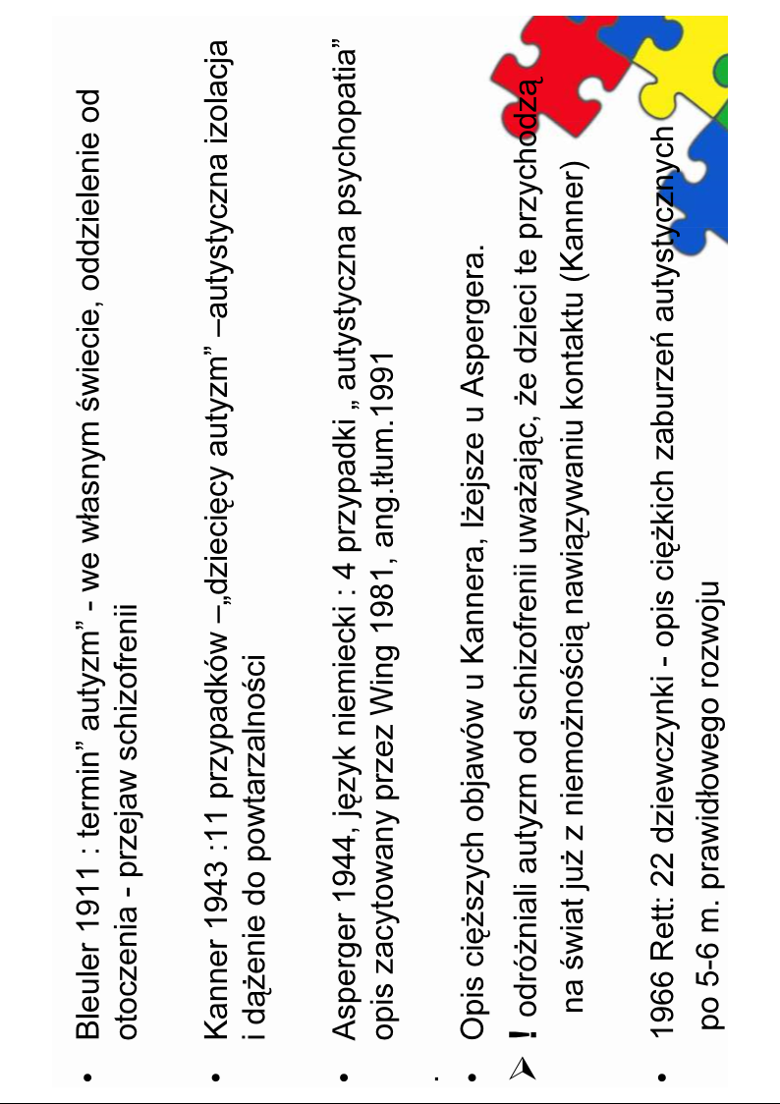
Historia diagnozy

Slide 39
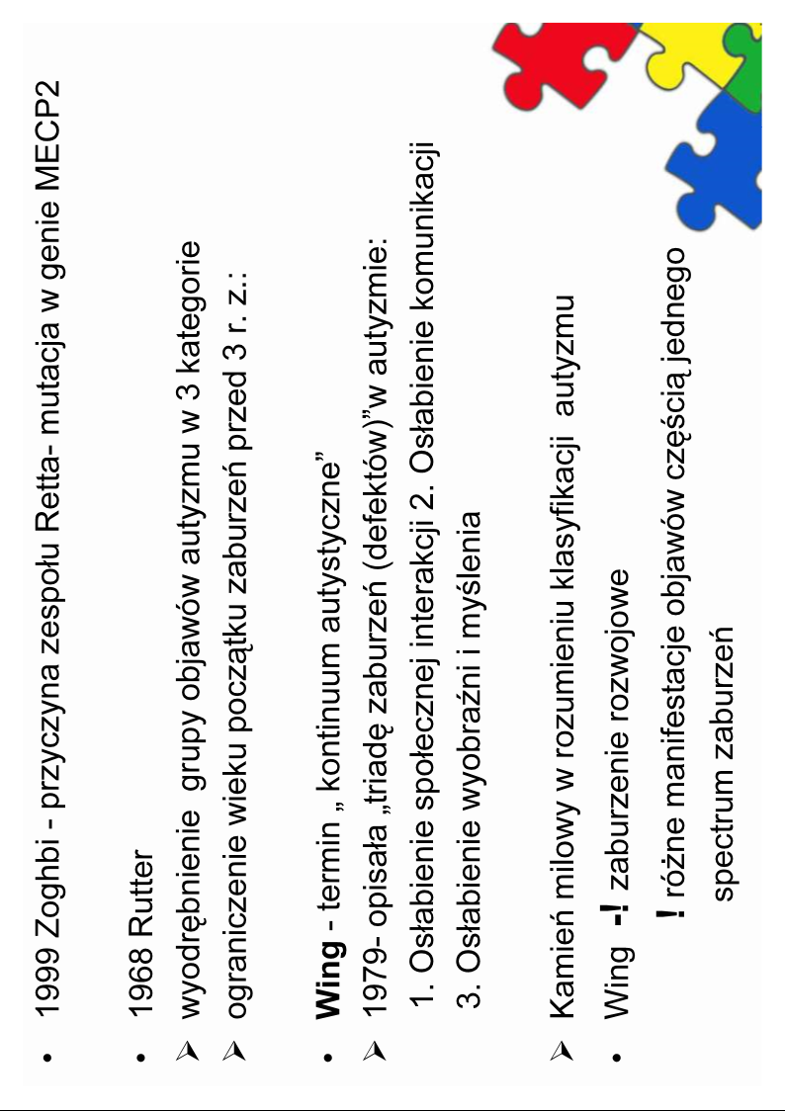
c.d.

Slide 40
Autyzm – co wiemy
Autyzm diagnozuje się u około 1 na 100 dzieci, które spotykasz każdego dnia. Został opisany po raz pierwszy w 1943 roku, czyli 76 lata temu, ale pozostaje wciąż zaburzeniem do końca nie wyjaśnionym. Wiele jest zagadek – nie znamy przyczyny autyzmu, nie znamy mechanizmów w mózgu, które stoją za objawami – ale obecny stan wiedzy pozwala na coraz lepsze rozumienie i pomaganie.
Wiele jest nazw i pojęć, które opisują autyzm i zaburzenia ze spektrum autyzmu – najważniejsza nie jest nazwa lub diagnoza, ale fakt, że każde dziecko z autyzmem jest unikalne i ma zupełnie indywidualne cechy właściwe tylko dla siebie samego.

Slide 41
Czym jest autyzm
Objawy autyzmu dotyczą głównie nawiązywania kontaktów z innymi ludźmi, umiejętności komunikowania się i przywiązania do schematów.
Osoby z autyzmem w wielu sytuacjach mogą nie rozumieć zachowania innych ludzi i ciężko nawiązywać im zwykły, swobodny kontakt. Nie oznacza to, że wolą być samotne. Nawet osoby z autyzmem, które wydają się nie zauważać bliskich, mają takie same potrzeby nawiązywania relacji.
Część osób z autyzmem nie mówi, używa innych form komunikacji np. gesty, wskazywanie obrazków w specjalnych książkach do komunikacji, pisanie. Te osoby, które świetnie posługują się mową wysławiają się w sposób, który czasem może wydawać się usztywniony, albo nieadekwatny do sytuacji.
Często w autyzmie występuje przywiązanie do jednego wzorca lub rutyny w myśleniu i zachowaniu np. chodzenie zawsze tą samą drogą do szkoły albo tzw. stereotypowe zachowania czyli ogromne zainteresowanie wąską dziedziną wiedzy.

Slide 42
Zmysły
Autyzm bardzo często łączy się z nietypowym odbieraniem świata za pomocą zmysłów. W uproszczeniu: osoby, które nie mają widocznych problemów z poruszaniem się i fizycznie z ich rękoma i nogami wszystko jest w porządku, mogą mieć problemy z wykonywaniem zwykłych ruchów tj. chwycenie długopisu, przeskoczenie przez skakankę.
Mogą odczuwać swoje ciało jakby nie mieli nad nim pełnej kontroli. Problemy z nadwrażliwymi zmysłami albo zbyt małym odczuwaniem przez zmysły mogą być bardzo dotkliwe.
Część dorosłych osób z autyzmem mówi np. o tym, że kiedy patrzą drugiej osobie w oczy, to jest to dla nich przykre doświadczenie dyskomfortu lub nawet bólu. Niektórzy przebywając w tłocznym pomieszczeniu pełnym głośnych dźwięków opisują uczucie paniki i przeładowania bodźcami.

Slide 43
WAŻNE !
Zaburzenia związane ze zmysłami nie są specyficzne jedynie dla autyzmu, ale u osób z autyzmem występują bardzo często.
Wiele osób z autyzmem ma zaburzenia związane ze zmysłami w różnym natężeniu, nigdy nie występują wszystkie zaburzenia na raz.
Pomimo, że często niełatwe, możliwe jest wypracowywanie sposobów, które pomagają ludziom ze spektrum autyzmu lepiej radzić sobie z własnymi zmysłami.

Slide 44
JESZCZE WAŻNIEJSZE!
Autyzmu nie widać na pierwszy rzut oka. Nietypowe zachowanie może być odczytywane, jako niegrzeczne. Dzieci i młodzież z autyzmem oraz ich rodzice mogą doświadczać przez to nietolerancji. Może większa wiedza na temat autyzmu poprawi tą sytuację?

Slide 45
Czy osoby z autyzmem są odizolowane i nie lubią ludzi?
Osoby dorosłe z autyzmem, które wspominają dzieciństwo często mówią o wielkim pragnieniu nawiązywania kontaktu z bliskimi i rówieśnikami nawet, kiedy ich zachowanie wskazywało na coś odwrotnego. Osoby z autyzmem chcą nawiązywać kontakty i znajomości!

Slide 46
Osoby z autyzmem są smutne czy radosne?
Nie ma takiej reguły. Świat dla osób z autyzmem jest trudniejszy, stawia przed nimi wiele dodatkowych wyzwań i wymaga wytężonej pracy. Nie wyklucza to radości życia i optymizmu.

Slide 47
Czy autyzm oznacza genialne umiejętności?
Zdarza się, że osoby z autyzmem mają wybitne umiejętności np. szybkie liczenie w pamięci ogromnych cyfr, pamięć fotograficzna. Dotyczy to kilku procent całej populacji osób i nie jest typowe dla każdej osoby z autyzmem.

Slide 48
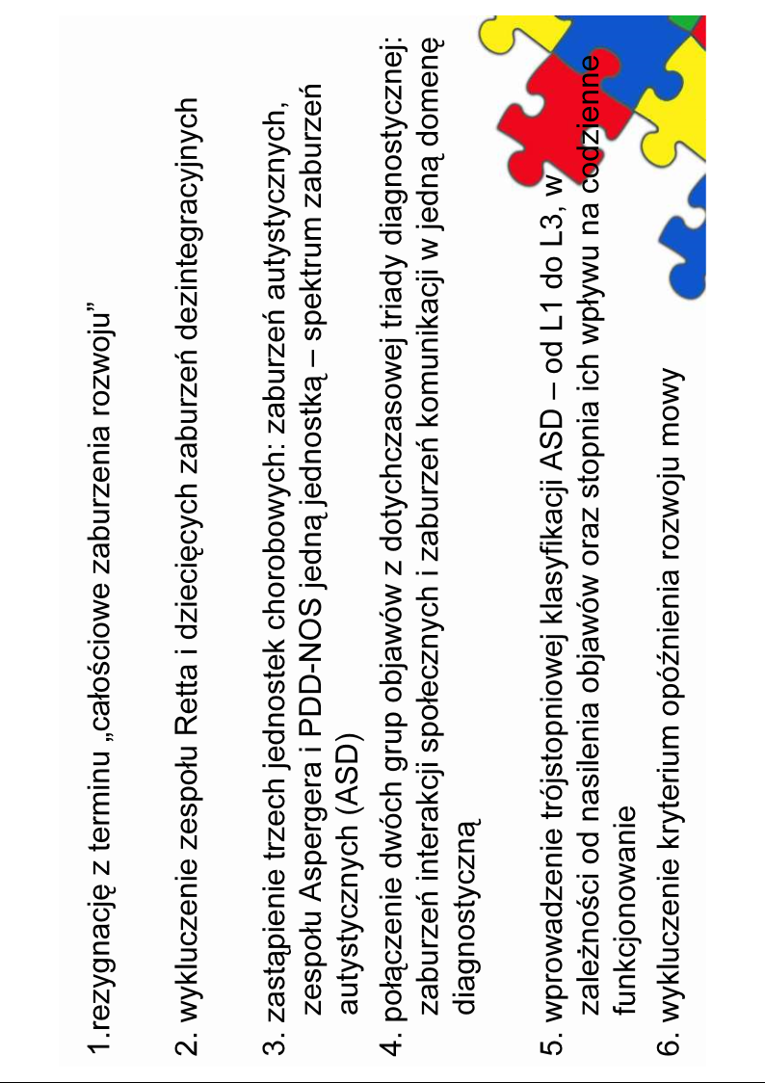
Co wprowadził DSM5

Slide 49
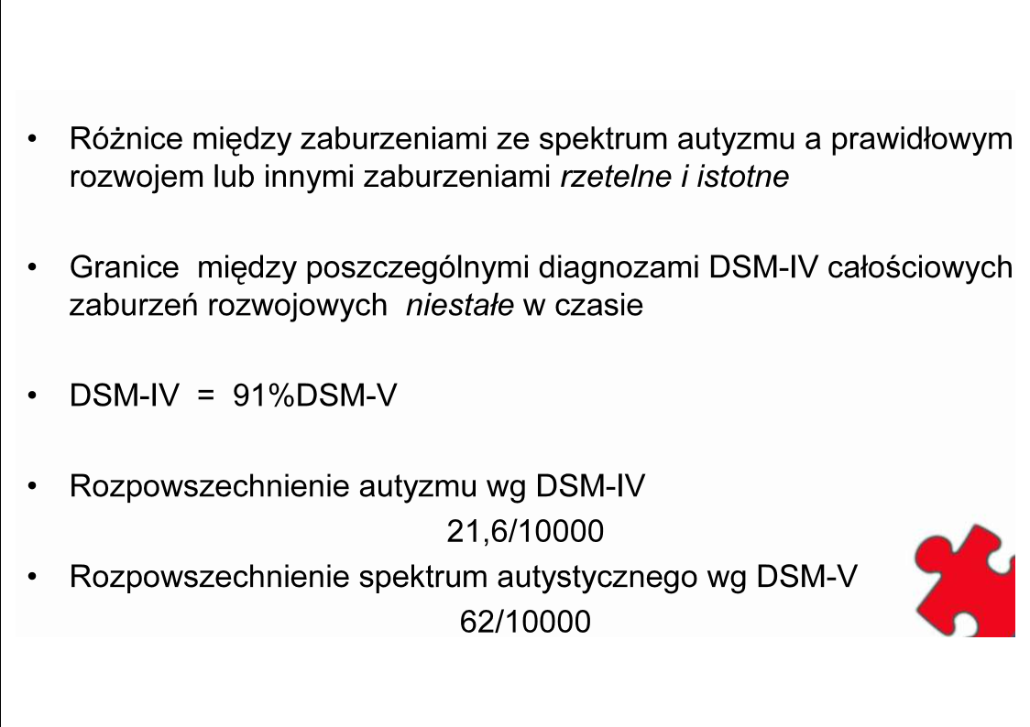
Epidemiologia

Slide 50
Zaburzenia zachowania w dzieciństwie i adolescencji
Objawy:
Agresja w stosunku do ludzi i zwierząt:
  1. Groźby lub zastraszanie innych (częste)
  2. Częste inicjowanie bójek
  3. Używanie niebezpiecznych narzędzi
  4. Fizyczne okrucieństwo wobec ludzi
  5. Fizyczne okrucieństwo wobec zwierząt
  6. Kradzieże w obecności ofiary
  7. Zmuszanie do współżycia seksualnego

Slide 51
Objawy:
Niszczenie przedmiotów
  8. Podpalenia
  9. Inne niszczenie przedmiotów
Kłamliwość i kradzieże
  10. Rozbijanie szyb
  11. Częste kłamstwa
  12. Kradzieże bez obecności ofiary

Slide 52
Objawy
Poważne naruszanie prawa
  13. Częste pozostawanie poza domem na noc przed ukończeniem 13 roku życia
  14. Ucieczki z domu na co najmniej 2 noce
  15. Częste wagarowanie przed ukończeniem 13 roku życia
B. Objawy to powodują znaczące pogorszenie funkcjonowania
C. Początek przed 15 rokiem życia

Slide 53
Typy zaburzeń zachowania
Zaburzenie opozycyjno-buntownicze
Zaburzenie zachowania ze złą socjalizacją
Zaburzenie zachowania z dobrą socjalizacją
Zaburzenia zachowania ograniczone do środowiska rodzinnego

Slide 54
Zaburzenie opozycyjno-buntownicze
Zaburzenie charakteryzuje się występowaniem co najmniej 5 z niżej podanych objawów w ciągu ostatnich 6 miesięcy
  Często traci umiar
  Często kłóci się z dorosłymi
  Często buntuje się lub sprzeciwia prośbom dorosłych
  Często robi rzeczy dokuczliwe dla innych
  Często obwinia innych za swoje błędy
  Jest nadwrażliwy, często złości się
  Jest wściekły lub rozzłoszczony
  Często kłamie
  Przeklina lub używa obscenicznych słów

Slide 55
Etiologia – koncepcje psychosocjalne
Rodzicielskie problemy z dyscyplinowaniem, strukturalizacją czasu, określaniem granic
Identyfikacja dzieci z buntowniczymi zachowaniami rodziców
Rodzina niepełna
Niedostępność rodziców – emocjonalna, czasowa

Slide 56
Diagnoza
Opinia rodziców
Opinia nauczycieli
Opinia dzieci

Slide 57
Epidemiologia
2-20% dzieci ma ODD
Chłopcy : Dziewczynki = 2-3:1
Równie częste u dzieci z pierwszych klas szkoły podstawowej jak ADHD

Slide 58
Inne dziecięce zaburzenia psychiczne
Zespół lęku separacyjnego
Zaburzenie typu nadmiernego lęku w dzieciństwie
Zaburzenie typu nadmiernej rywalizacji z rodzeństwem
Mutyzm wybiórczy
Zaburzenie typu utrudnienia kontaktów socjalnych
Zaburzenie typu nadmiernej łatwości kontaktów socjalnych

Slide 59
Lęk separacyjny
Nadmierny lęk w sytuacjach związanych z separacją (realną lub wyobrażeniową) wyrażający się w co najmniej 3 objawach:
  Nierzeczywiste i ciągłe martwienie się o negatywne skutki separacji od znaczących osób lub strach przed opuszczeniem przez te osoby
  Nierzeczywiste i ciągłe martwienie się o tragiczne zdarzenia, które mogą dotknąć znaczące osoby: śmierć, porwania, zabójstwo, wypadek
  Przewlekły upór w opuszczaniu szkoły, po to aby pozostać z rodzicami
  Spanie z rodzicami
  Lęk przed samotnością
  Powtarzające się koszmary nocne o separacji
  Powtarzające się dolegliwości fizyczne w dni szkolne: bóle głowy, brzucha, nudności, wymioty
  Wybuchy płaczu lub złości w sytuacji antycypacji separacji
  Dolegliwości fizyczne w szkole umożliwiające powrót do domu, częste telefonowanie do domu
Czas trwania co najmniej 2 tygodnie
Początek przed 18 r.ż.
Lęk nie jest związany z autyzmem, schizofrenią, lub inną psychozą

Slide 60
Przyczyny nieobecności szkolnych
Lęk separacyjny
Zaburzenia zachowania
Nadużywanie SPA
Inne zaburzenia psychiczne
  Zaburzenia afektywne
  Zaburzenia lękowe
  Zaburzenia psychotyczne
czynniki socjokulturowe
Realny strach przed szkołą
Objawy uboczne leków – lęk przed stygmatyzacją

Slide 61
Pozostałe zaburzenia psychiczne okresu dzieciństwa
Tiki i zespoły tików
Mimowolne moczenie
Mimowolne zanieczyszczanie się kałem
Zaburzenia odżywiania w dzieciństwie
Pica w dzieciństwie
Stereotypie ruchowe
Mieszane zaburzenie zachowania i emocji
Obgryzanie paznokci
Ssanie kciuka
....

Slide 62
Specyfika „alkoholizmu młodzieńczego”
Szybkie przejście od nadużywania do alkoholizmu
Znaczące powikłania psychiatryczne i neurologiczne
Czynnik kryminogenny
Mniejsza dostępność terapii

Slide 63
Narkotyki używane
Uczniowie gimnazjów:
  Marihuana – 78,6%
  Kleje – 7,1%
  Opiaty – 7,1%
Uczniowie szkół średnich – jak obok

Slide 64
Wyniki samooceny SDDC+MINI (n=701)

Slide 65
Czym różni się depresja wieku młodzieńczego od depresji ludzi dorosłych?
Na pewno nie częstością występowania – epidemiologia depresji wskazuje, że przypadki depresji w wieku dojrzewania występują równie często jak u osób dorosłych. Uważa się, że 2,5% dzieci, oraz 8,3% adolescentów cierpi na depresję [Birmaher i in.-1996].
Jednocześnie badania wskazują na coraz wcześniejszy początek depresji [Schaffer i in.-1996].
Inna jest u młodych ludzi proporcja cierpiących na nią chłopców i dziewcząt – wynosi jak 1 do 1, podczas gdy u dorosłych kobiety chorują co najmniej dwukrotnie częściej niż mężczyźni.

Slide 66
W obrazie depresji młodzieńczej na plan pierwszy wysuwają się objawy, które są często nieobecne w obrazie depresji w innym wieku, takie jak:
Objawy somatyczne: zawroty i bóle głowy, bóle karku, kończyn, czy brzucha
Ciągłe uczucie nieszczęścia, negatywizmu czy drażliwości
Niekontrolowane wybuchy złości czy wściekłości
Ciągły krytycyzm do swojego postępowania, poczucie winy, czy niska samoocena
Zaburzenia w koncentracji myślenia, kłopoty w podejmowaniu decyzji, szczególnie widoczne w czasie zajęć szkolnych
Spowolnienie wypowiedzi, liczne bloki w wypowiedziach związane z wahaniami co do dalszego ich toku
Spadek zainteresowania dotychczas absorbującymi zajęciami
Brak energii, uczucie ciągłego zmęczenia
Zmiany apetytu dające w efekcie znaczące zmiany wagi ciała
Ciągłe zamartwianie się, nawet drobnostkami
Nadmierne zainteresowanie tematyką śmierci w literaturze, muzyce

Slide 67
Jak rozp0znać Ból psychogenny u dzieci ?

Slide 68
Ból psychogenny
Ból (bóle) jako główna dolegliwość. Czynniki psychiczne odgrywają decydującą rolę w genezie i dynamice dolegliwości.
Początek zaburzeń - w każdym wieku.
Epidemiologia - nieznana, ale jest częstym zaburzeniem.
Proporcja chorujących kobiet do mężczyzn (k/m) - 1/1.
Przebieg - zróżnicowany, często przewlekły.
Zaburzenia występujące w rodzinie: depresja, alkoholizm, ból psychogenny.
Cechy dodatkowe zaburzenia: niesprawność, izolacja społeczna, poszukiwanie terapii.
Zaburzenia psychiczne współistniejące: nadużywanie substancji przeciwbólowych i psychoaktywnych, depresja, lęk.

Slide 69
Epidemiologia
Powszechność zjawiska dolegliwości bólowych u dzieci i adolescentów – 50% tej populacji zgłaszających się ambulatoryjnie [Kelly i wsp.2010]
Kłopoty w językowej reprezentacji dolegliwości emocjonalnych w tej grupie
2-10% populacji dzieci cierpi na dolegliwości bólowe o niewyjaśnionym podłożu [Garralda 2010]; częściej dziewczynki : 11%/4% [Fritz i wsp. 1997]
Znacząco większa częstość hospitalizacji, różnorodnych konsultacji [Sumathipala i wsp.2008]

Slide 70
Specyfika
Bóle brzucha – szybki wzrost między 3-9 r.ż.
Bóle głowy – rzadkie u dzieci przedszkolnych – częste u starszych dzieci i adolescentów [Lieb i wsp. 2000]
Typowy wiek wystąpienia bólu psychogennego (BP) u chłopców < 13 r.ż. ; u dziewcząt – 11-19 lat
Znaczenie czynników kulturowych

Slide 71
Obraz kliniczny
Bóle brzucha > bóle głowy > bóle stawów > inne bóle
Najczęstsza lokalizacja – okolica pępka
Ból narasta w ciągu dnia, ustępuje w nocy, zmniejsza się w dni wolne od zajęć
Bólowi brzucha mogą towarzyszyć wymioty, bóle głowy, apatia, bladość
Bóle głowy – typ napięciowy, obustronne, lub czołowe
Jako uporczywy ból definiuje się jego czas trwania >3 miesięcy

Slide 72
Najczęściej używane narzędzia diagnostyczne
The Children Somatization Inventory (CSI; Walker i wsp. 2009)
Illness Attitude Scale and Soma Assessment Interview (SAI; Rask i wsp. 2009)

Slide 73
Współchorobowość
50% dzieci i adolescentów z BP cierpi na co najmniej jedno inne zaburzenia psychiczne
Najczęściej lękowe lub depresyjne
U chłopców zaburzenie opozycyjno-buntownicze i ADHD
U dziewczynek lęk separacyjny

Slide 74


Slide 75
Opis przypadku – Królowa Śniegu 1.0
Baśń opisuje losy pary dzieci – Gerdy i Kaja, które żyły w przyjaźni aż do jednego z wiosennych dni. Wówczas do oka Kaja dostał się tajemniczy odłamek roztrzaskanego w przestworzach diabelskiego zwierciadła, który odmienił spojrzenie chłopca na świat w ten sposób, że wszystko, co piękne i dobre, postrzegał on od tej pory jako brzydkie i złe. Grzeczny chłopiec przemienił się w dziecko krnąbrne, złośliwe i okrutne. Na dodatek był zupełnie zależny od nieznajomej kobiety, która zwabiła go do siebie. Chłopiec wbrew ostrzeżeniom przywiązał swoje sanki do powozu zimowej damy i odjechał w nieznane. Była to tytułowa Królowa Śniegu, władczyni lodowatej krainy, której obce były jakiekolwiek ciepłe, serdeczne uczucia. Chciała ona pozyskać Kaja dla swych celów. Opuszczona i smutna Gerda wszczęła poszukiwania, narażając się w ich trakcie na wiele niebezpieczeństw, jednak po wielu perypetiach udało jej się odzyskać i uleczyć przyjaciela.

Slide 76
Opis przypadku – Królowa Śniegu 2.0
Tomek ma teraz 14 lat, odnosi same sukcesy w szkole, ale ma jeden problem …
Jego 6-letnia siostra Klara dominuje w rodzinie, wszystko jest jej podporządkowane, szczególnie od czasu, gdy 3-nie trafiła do szpitala z powodu bólów brzucha …
Rodzice są zaangażowani w problemy córki, zaniedbując szkolne sukcesy syna, a nawet jego zwycięstwo w zawodach pływackich – na zawodach nie było rodziców, bo Klara obudziła się z bólem brzucha …
Po iniekcji u siostry, wieczorem Tomek poczuł się źle i trafił z bólem serca do SOR-u. Badania wypadły negatywnie …
Wieczorem następnego dnia, po podobnej narracji, ujawnił możliwą przyczynę „ataku serca” – „mógł mu się wbić kawałek igły, który trafił do serca”

Slide 77
Spektrum zaburzeń z objawami somatycznymi i pokrewnych
Zmiana | Uzasadnienie
Zaburzenie z objawami somatycznymi: Decydujący styl myślenia, przekonania i uczucia a nie objawy somatyczne | W diagnozie zaburzenia somatopodobnego nadreprezentacja złożonych objawów somatycznych, które mogły, ale nie musiały wiązać się z tym zaburzeniem
Hypochondria: Usunięcie kategorii Ból psychogenny: Praktyczne usunięcie kategorii | Pejoratywne brzmienie, utrudniające terapię Rozpoznanie pragmatyczne: zaburzenie z objawami somatycznymi z dominującym bólem

Slide 78
Dolegliwości somatyczne (bólowe)
Są celowo produkowane
Zaburzenie pozorowane / symulacja
Są skutkiem leków, SPA, chorób somatycznych
Choroba somatyczna, objawy niepożądane, intoksykacja

Slide 79
Zaburzenie pozorowane (F.68.1)
To zgłaszanie się do opieki medycznej z powodu „intencjonalnie produkowanego” zaburzenia psychicznego lub fizycznego lub „indukowane zaburzenie fizyczne” celem zwrócenia uwagi personelu medycznego z motywacją do utrzymywania się w roli osoby chorej.
Najczęstszą postacią zaburzenia pozorowanego jest zespół Münchausena z poszukiwaniem pomocy medycznej z powodu zgłaszanych dolegliwości somatycznych lub psychicznych lub tak zwany zespół Münchausena per procura (by Proxy), gdzie opiekę medyczną dla dziecka organizuje rodzic (najczęściej matka) indukując u dziecka zagadkowe objawy fizyczne mające wskazywać na jego chorobę.

Slide 80
Nie są skutkiem leków, SPA, chorób somatycznych
Dominuje niezadowolenie ze swojego wyglądu i chęć zmiany
Dysmorfofobia
Dolegliwości bólowe pojawiają się w ciągu kilku minut i ustępują samoistnie po kilkudziesięciu
Zespół lęku panicznego

Slide 81
Dolegliwości bólowe nie pojawiają się w ciągu kilku minut i nie ustępują samoistnie po kilkudziesięciu
BÓL PSYCHOGENNY
Wysoki poziom lęku (o życie), objawy przeszkadzają w codziennym życiu

